Slide 1
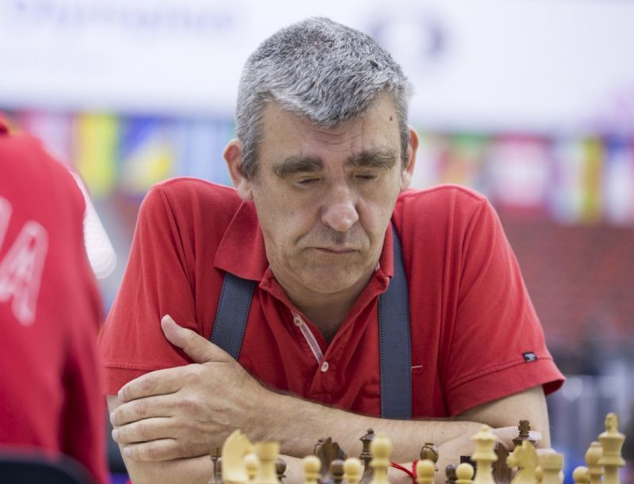
Андрей Анатольевич Ободчук

Slide 2
Андрей Ободчук родился 28 сентября 1955 года в Тюмени
В это время в Сибири началась вспышка полиомиелита. Малышу поставили страшный диагноз и дали максимум полгода. Но Андрей выжил. В дальнейшем, после успешной операции Ободчук смог ходить на костылях.
В 1994 годы Андрей Анатольевич стал международным мастером, первым в Тюменской области и первым в мире среди инвалидов. Его рейтинг достигал отметки 2450. Ободчук – известный теоретик, автор книги «Дебют четырёх коней» и многих других.

Slide 3
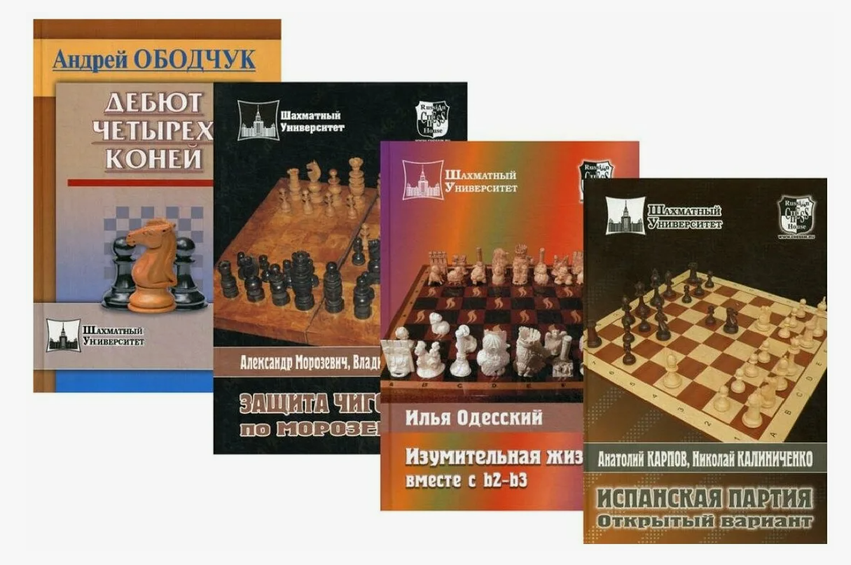
Серия «Шахматный университет

Slide 4
Достижения Андрея Ободчука
Андрей Ободчук – десятикратный чемпион мира и девятикратный чемпион России по шахматам среди инвалидов с поражением опорно-двигательного аппарата. Мастер регулярно играет за команду IPCA на Всемирных шахматных Олимпиадах.
Андрей Ободчук – известный в России и за рубежом тренер. Работал с молодыми талантами в Тюмени, Пойковском, Ханты-Мансийске, Геленджике, а также заграницей - в Китае и Греции. Среди его воспитанников призеры российских первенств и мастера: Ирина Дроговоз, Илья Маковеев, Гордей Колесов, Кирилл Котляр, Эмиль Мусакаев и Александр Копылов.

Slide 5
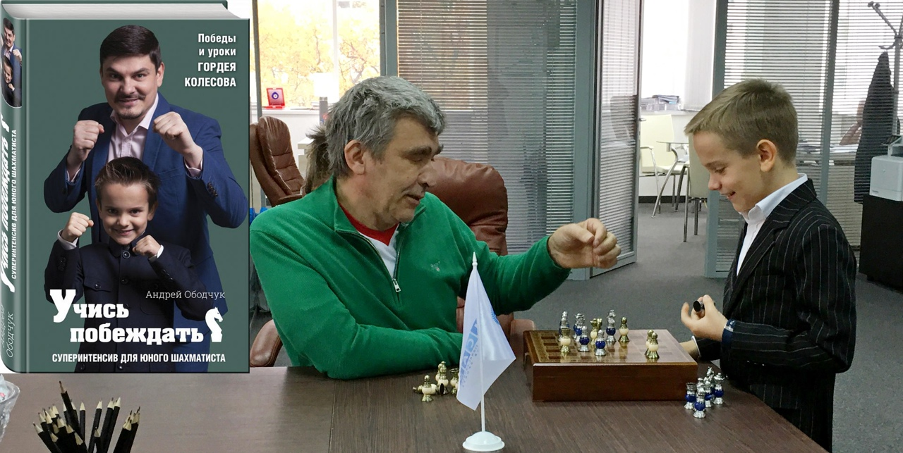
Победы и уроки Гордея Колесова

Slide 6
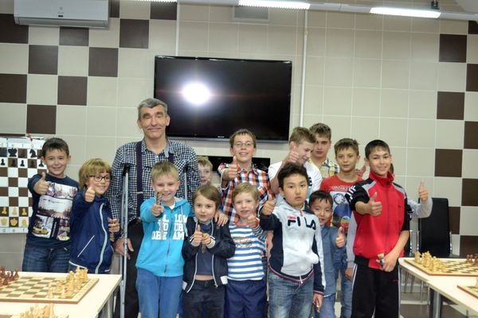
Андрей Анатольевич с детьми

Slide 7
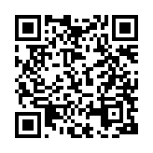
Андрей Ободчук на YouTube https://www.youtube.com/@andreyobodchuk7945/videos

Slide 8

Андрей Ободчук Вконтакте https://vk.com/id160303742

Slide 9

Андрей Ободчук в Telegramm https://t.me/+PhCaSAzU5jo1YjEy

Slide 10
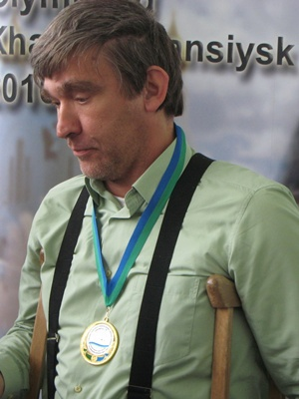
Всем удачи, спортивных и творческих побед!

